Slide 1

Burgers’ Zoo
Burgers’ Zoo Groep 1
Sharon Franke
Sijmen Huizenga
Thomas Kool
Rick van Lieshout
Asher de Vries

Slide 2

Inhoud
Opdracht beschrijving
Concept Uitleg
Onze oplossing
Technische haalbaarheid
Testing

Slide 3

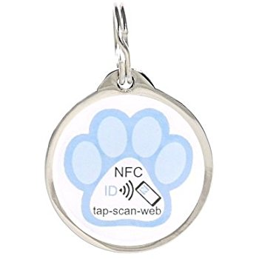

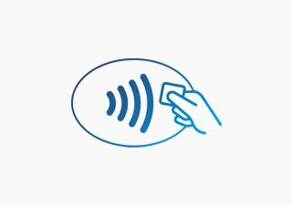
Concept
Mobiliteitsprobleem
Terugkeer probleem

Slide 4
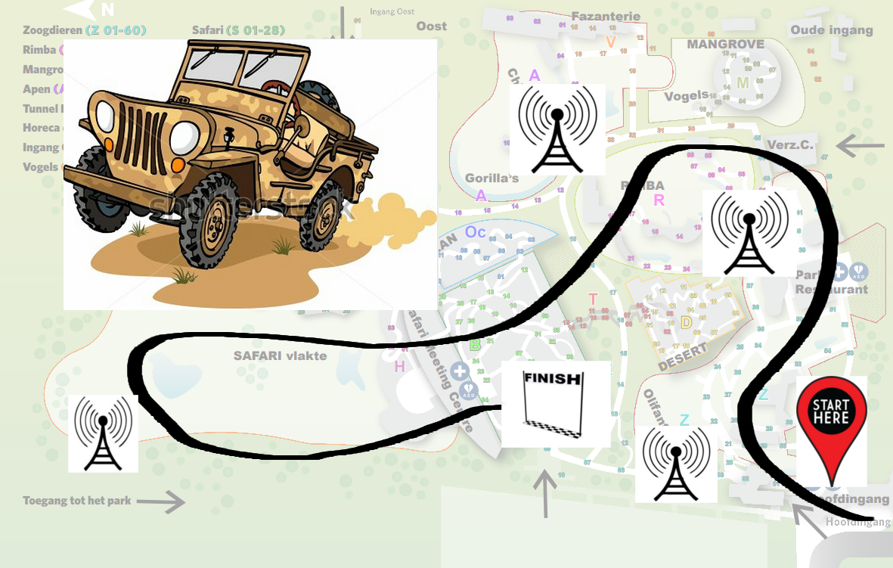





Slide 5

Doel: technische haalbaarheid
Enkele probleemfactoren
Park is groot
Geen Wi-Fi in het park
Weersomstandigheden (warm, luchtvochtigheid, nat)

Slide 6

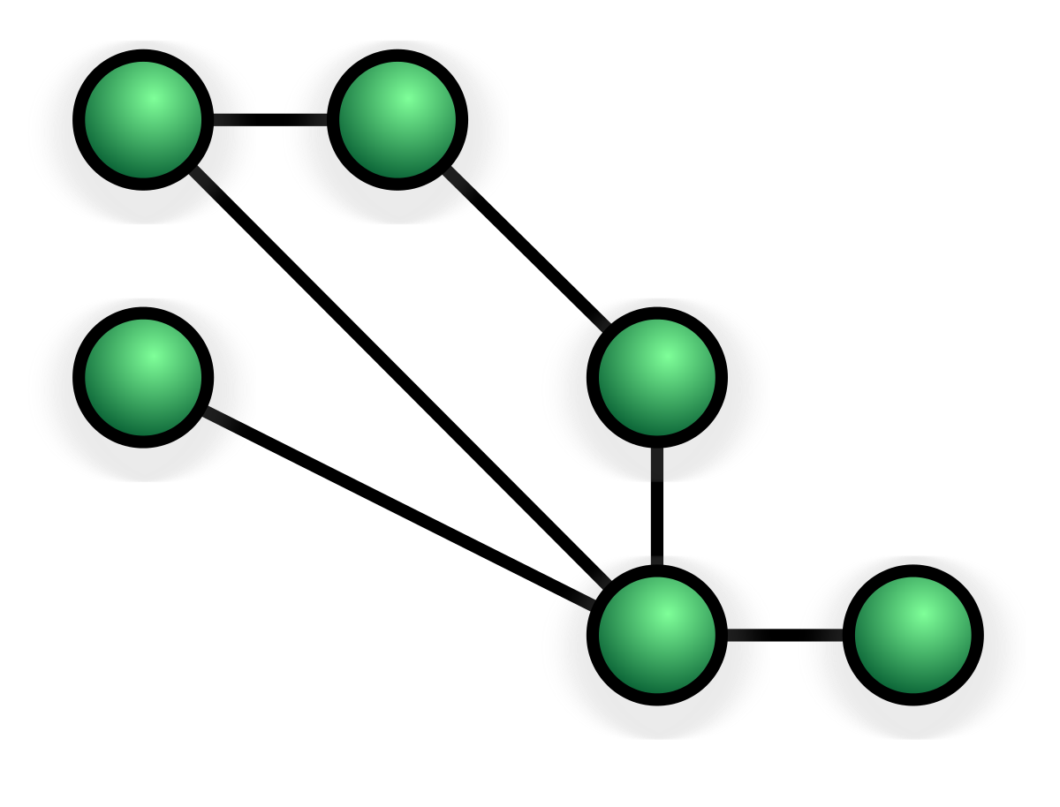
Oplossing
NRF netwerk
Poten verbinden met een gateway
Mesh netwerk van repeaters (poten)

Slide 7
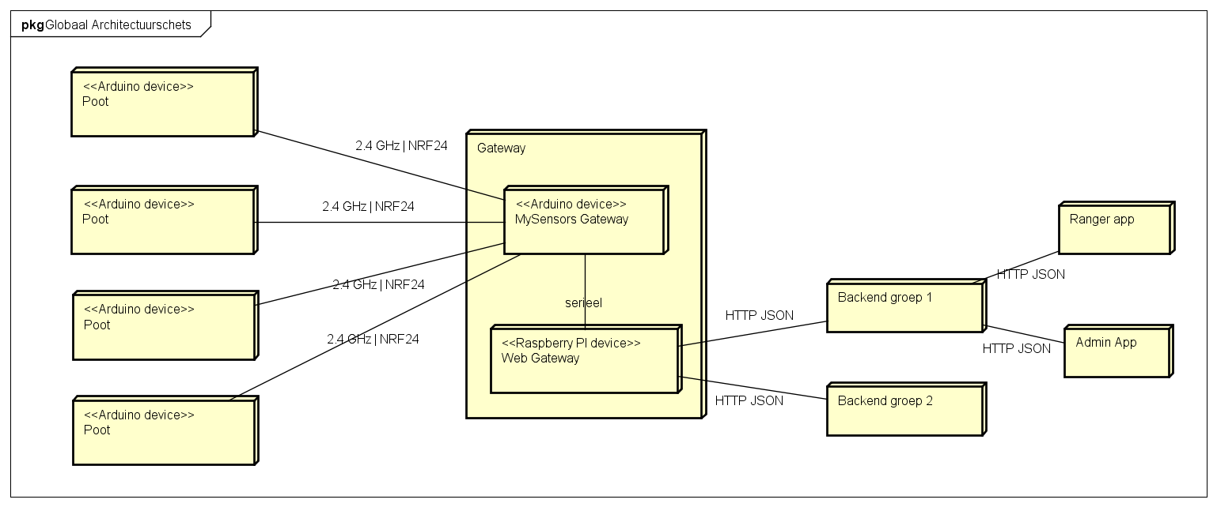
Architectuur IOT

Slide 8

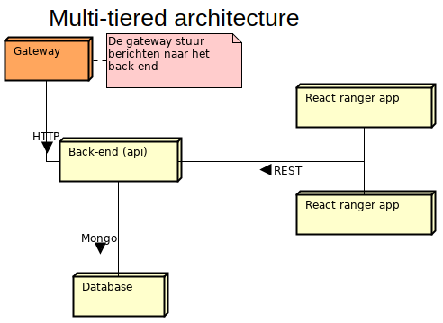
Web architectuur

Slide 9

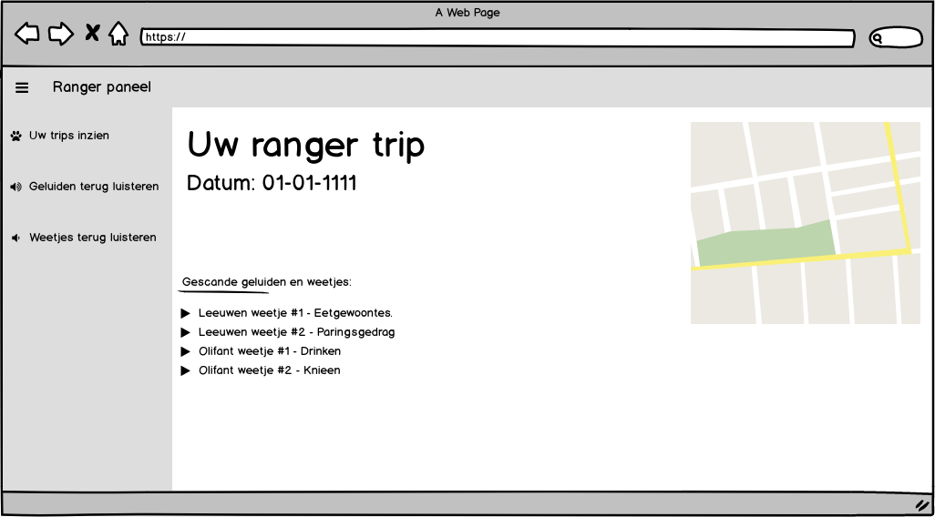
Ranger app
Kinderen stimuleren om terug te komen

Slide 10
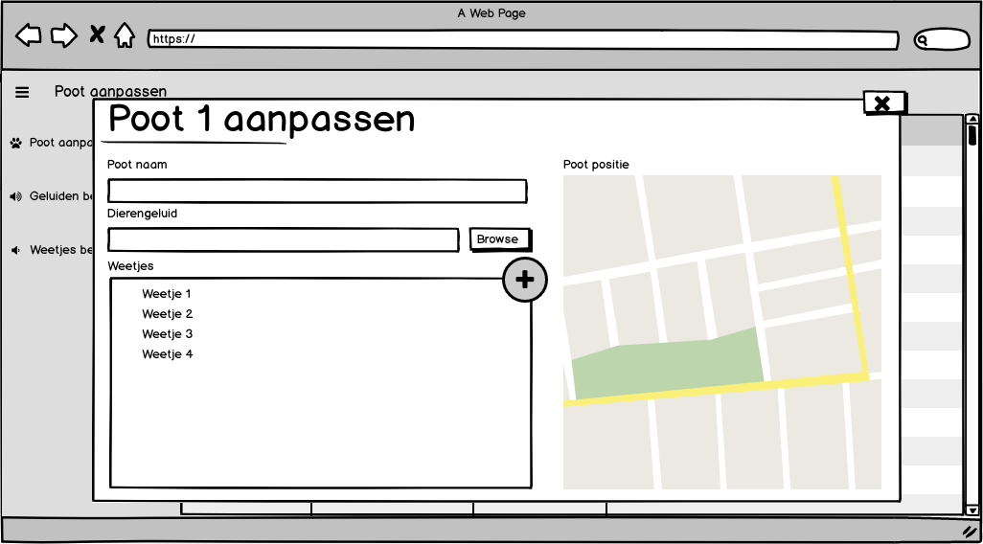
Admin app

Slide 11





Tools

Slide 12




Slide 13
Testing
Field Trial
6 pootjes
Locatie: Mangrove
Educatie + Kids Club
Technische Dienst

Slide 14

Demo

Slide 15
Vragen? Opmerkingen? Suggesties?

Slide 16

Burgers’ Zoo
Burgers’ Zoo Groep 2
Nick van der Burg
Arne heil
Wessel Hendriks
Sebastiaan Vonk

Slide 17
Inhoud
Ons idee
Hypothese
Hoe ziet dat eruit?
Field trial (gebruikers test)

Slide 18
Ons idee
De robuustheid van het systeem
Hoe zorgen we ervoor dat het blijft werken?
En wat als het ineens stopt met werken?
Notes:
Stel dat het gehele systeem functioneel prima werkt. Hartstikke mooi, maar wat nou als één van die poten het om wat voor reden dan ook niet meer doet.
Dan wil een kind zijn pasje scannen bij die poot en krijgt totaal geen reactie van het apparaat. Dat kind raakt hoogstwaarschijnlijk gefrustreerd en gaat denken dat het niet werkt.
Dit kan resulteren in een kind dat niet meer mee wil doen met een speurtocht. Wat uiteindelijk kan leiden tot een kind dat het niet meer leuk vind om naar de dierentuin te gaan om kennis op te doen.

Slide 19
Hypothese
Wij geloven dat het open stellen van analytische data over een poot zal resulteren in wetenschap over problemen met een poot. We weten dat we succesvol zijn als de technische dienst een poot kan herstellen op basis van de analytische data.
Notes:
Ons idee mondt uit tot deze hypothese of veronderstelling, mocht er iets misgaan met de apparatuur dan kan de technische dienst (of een mogelijke andere partij afhankelijk van de keuze die Burgers’ Zoo maakt over de eigenaarschap van het oplossen van eventuele problemen) alsnog ervoor zorgen dat het systeem werkende blijft en daarmee frustraties van de bezoekers voorkomt.

Slide 20
Hoe ziet dat eruit?
Kaart overzicht
Detail info
Notes:
Een webapplicatie waarin de technische dienst (of een andere afdeling) kan zien wat de status is van alle apparaten in het park.
We gaan gebruikmaken van Elasticsearch, Kibana, Logstash en beats om alle gegevens mee op te slaan en grafische weergaves van te maken. Deze grafische weergaves importeren we in onze eigen React applicatie die Burgers’ Zoo dan weer kan gebruiken om te achterhalen wat de situatie is van alle poten in het park.
We hebben van Rick de tip gekregen deze setup te gebruiken en na onderzoek zijn wij het ermee eens deze setup te gaan gebruiken. Dit is voornamelijk door het gemak dat deze setup biedt. Beats is een applicatie die gebruikt wordt om periodieke berichten te sturen met alle informatie van zo’n apparaatje, logstash zorgt ervoor dat deze gegevens worden weggeschreven in Elasticsearch. Met kibana kunnen we vervolgens de grafieken en tabellen maken met de data die is opgeslagen in elasticsearch.
Deze grafieken “exporteren” we naar onze React app.

Slide 21
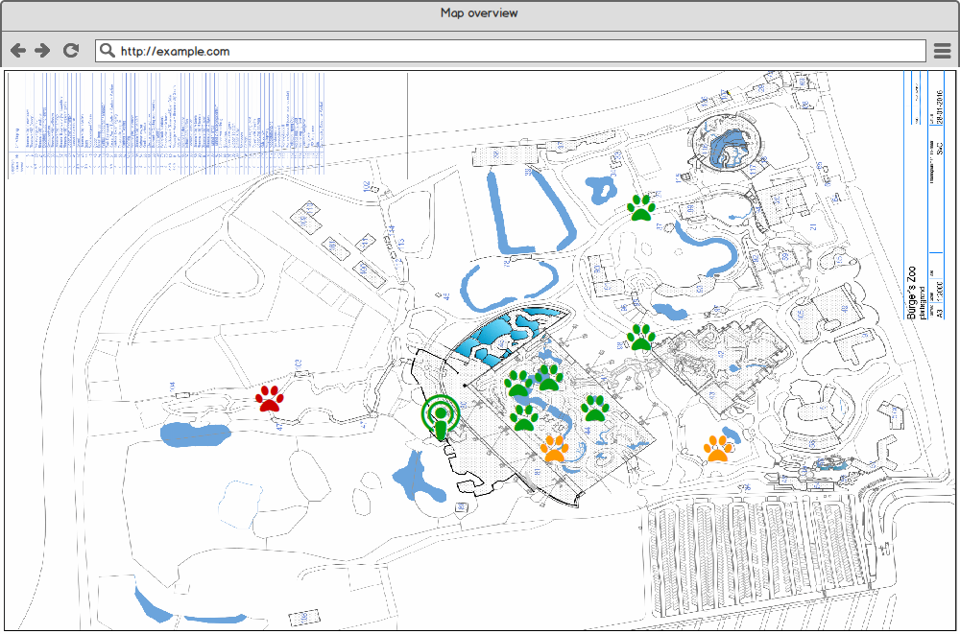

Slide 22
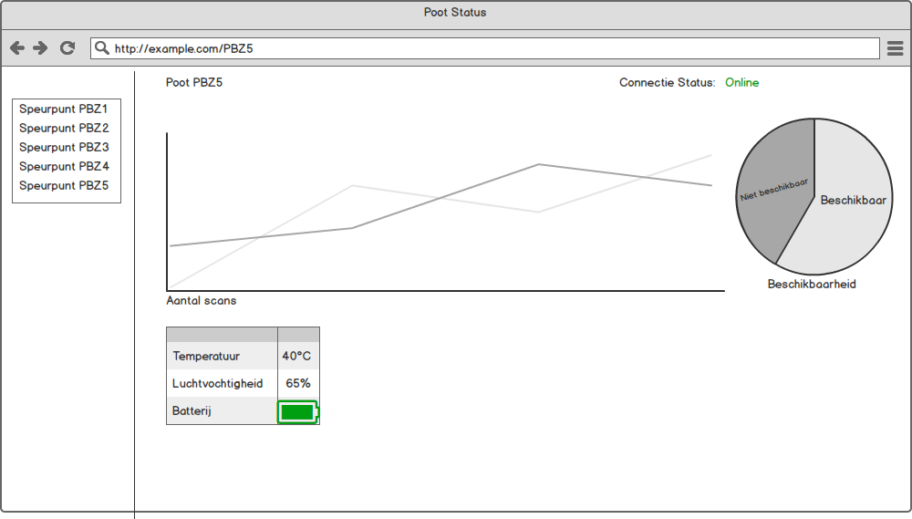

Slide 23
Vragen? Opmerkingen? Suggesties?

